Slide 1





Power System Optimization: Power Flow
Tópico
Mar 2019
Autores:
Erik Alvarez
Jefferson Chávez
Universidade Estadual de Campinas
DSEE – Departamento de Sistemas de Energia Elétrica

Slide 2


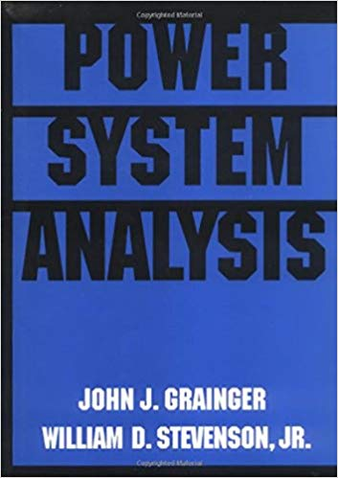
Referencias
https://www.amazon.com/Power-System-Analysis-Design-Fifth/dp/1111425779
https://www.amazon.com/System-Stability-Control-Prabha-Kundur/dp/007035958X
https://www.amazon.com/Analysis-Grainger-Professor-Electrical-Engineering/dp/0070612935

Slide 3






Notaciones (1/2)
Forma rectangular
Forma rectangular
Relación
$$X=x+jy$$
$$X=\left|X\right|∠θ$$
$$X=\left|X\right|\cos{θ}+j\left|X\right|\sin{θ}$$
Conjugación de complejos
Valor absoluto
Representación circular
$X=x+jy ; X^{∗}=x−jy$
$$XX^{∗}=\left|X^{2}\right|$$
$${\left|X\right|}^{2}=\left(x+jy\right)\left(x−jy\right)=x^{2}+y^{2}$$

Slide 4
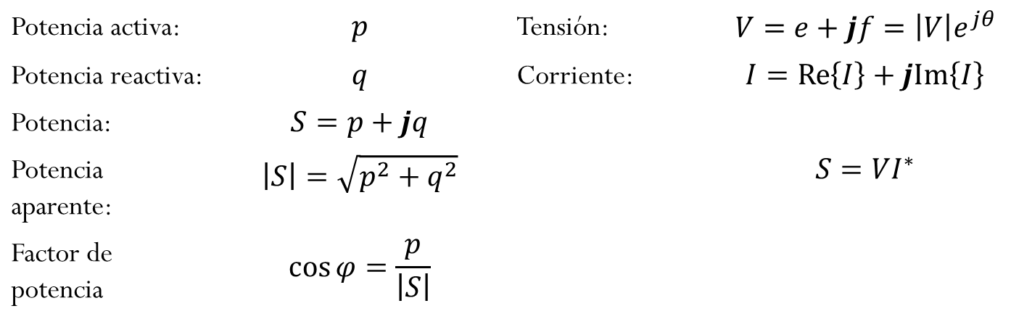
Notaciones (2/4)
Potencia activa: | $$p$$ | Tensión: | $$V=e+jf=\left|V\right|e^{jθ}$$
Potencia reactiva: | $$q$$ | Corriente: | $$I=Re\left\{I\right\}+jIm\left\{I\right\}$$
Potencia: | $$S=p+jq$$
Potencia aparente: | $$\left|S\right|=\sqrt{p^{2}+q^{2}}$$ |  | $$S=VI^{∗}$$
Factor de potencia | $$\cos{φ}=\frac{p}{\left|S\right|}$$

Slide 5





Notaciones (3/4): Ecuaciones lineales
constantes
$$y=mx+b$$
$$Ax=b$$
variables
$$a_{11}x_{1}+a_{12}x_{2}+a_{13}x_{3}=b_{1}$$
$$a_{21}x_{1}+a_{22}x_{2}+a_{23}x_{3}=b_{2}$$
$$a_{31}x_{1}+a_{32}x_{2}+a_{33}x_{3}=b_{3}$$
Características:
Algoritmos robustos
Determinar si la solución existe
Y, si hay una única solución

Slide 6
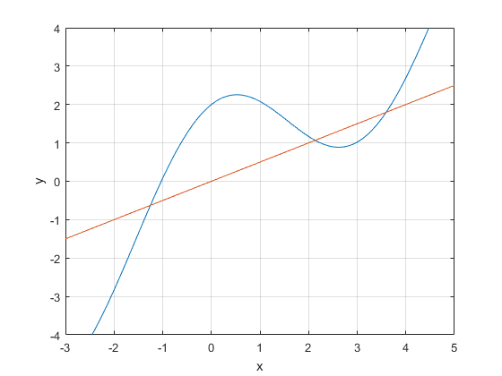









Notaciones (4/4): Ecuaciones no lineales
Características:
No se obtiene fácilmente una solución
Método de Newton suele funcionar bien
No se asegura la existencia de solución
No se asegura que tenga solución única
$$g_{1}\left(x\right)=0$$
$$g_{2}\left(x\right)=0$$
$$g_{3}\left(x\right)=0$$
$$…$$
$$g_{m}\left(x\right)=0$$
$$y=x+2\cos\left(x\right)$$
$$y=\frac{x}{2}$$
$$y=2.13333$$
$$x=1.06666$$

Slide 7






Problemas de Optimización
Especificaciones:
Función objetivo
Restricciones (desigualdades)
De todas las posibles soluciones que satisfacen las restricciones, selecciona la optima solución (máxima o la mínima, por ejemplo: la menos costosa)
$$\min_{x}{f(x)}$$
$$g_{1}\left(x\right)≤0$$
$$g_{2}\left(x\right)≤0$$
$$…$$
Principal diferencia:
“La función objetivo te ayuda a seleccionar la solución de tu preferencia”
$$g_{m}\left(x\right)=0$$
$$x∈ℝ^{n}$$

Slide 8
Optimización en sistemas de energía eléctrica
Para modelar diversos problemas de optimización en sistemas de energía eléctrica (SEE), es necesario modelar su estado de operación en régimen permanente.
Si las ecuaciones que representan el estado de operación en régimen permanente de un SEE, son ecuaciones algebraicas no lineales. Entonces, los problemas de optimización serán problemas de PNL o PNLIM dependiendo de las variables de decisión (continuas o enteras).
Las ecuaciones que representar el estado de operación en régimen permanente de un SEE son conocidas como las ecuaciones del Flujo de Carga (PF: Power Flow).
El PF es una herramienta indispensable para análisis de redes eléctricas en régimen permanente. Muy utilizado en la operación en tiempo real y la planificación de la expansión de los SEE.
De los estudios del PF, es posible determinar:
Las perdidas de la red, el estado de líneas de transmisión, transformadores, generadores, reguladores de tensión y equipos de compensación reactiva.
El objetivo del PF consiste en determinar el estado de operación en régimen permanente del SEE:
Magnitudes de tensión y ángulos de fase en todos las barras
Y sus derivados: flujo de potencia activa, reactiva y magnitudes de corriente, inyecciones de potencia activa y reactiva, etc.
PNL: Programación no lineal; PNLIM: Programación no lineal entera mixta

Slide 9

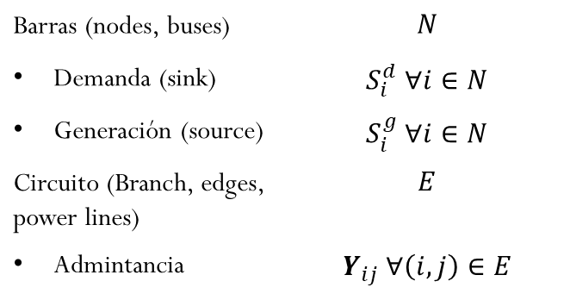

Red eléctrica: Definición
Barras (nodes, buses) | $$N$$
Demanda (sink) | $$S_{i}^{d} ∀i∈N$$
Generación (source) | $$S_{i}^{g} ∀i∈N$$
Circuito (Branch, edges, power lines) | $$E$$
Admintancia | $$Y_{ij} ∀\left(i,j\right)∈E$$
1
2
3
4
Recuerda:
5
$$S_{i}^{d}=p_{i}^{d}+jq_{i}^{d}$$
$$S_{i}^{g}=p_{i}^{g}+jq_{i}^{g}$$

Slide 10








Línea de transmisión: Modelo impedancia serie
$$V_{i}$$
$$V_{j}$$
$$Y_{ij}$$
$$Y_{ij}=\frac{1}{Z_{ij}}=\frac{1}{r_{ij}+jx_{ij}}$$
Conecta barras en la red
Modelo simple: Impedancia serie
Perdidas
de energía
Ley de Ohm:
$$I_{ij}=Y_{ij}\left(V_{i}−V_{j}\right)$$
Flujo de potencia:
$$S_{ij}=V_{i}I_{ij}^{∗}=V_{i}Y_{ij}^{∗}{\left(V_{i}−V_{j}\right)}^{∗}$$
$$≠$$
$$S_{ji}=V_{j}I_{ij}^{∗}=V_{j}Y_{ij}^{∗}{\left(V_{i}−V_{j}\right)}^{∗}$$

Slide 11
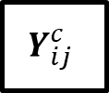

Línea de transmisión: Modelo “Pi”
$$V_{i}$$
$$V_{j}$$
$$Y_{ij}$$
$$Y_{ij}^{c}$$
$$Y_{ij}^{c}$$
Shunt
Conecta barras en la red
Modelo más realista
Flujo de potencia:
$$S_{ij}=V_{i}{\left(\left(Y_{ij}+Y_{ij}^{c}\right)V_{i}−{Y_{ij}V}_{j}\right)}^{∗}=\left(Y_{ij}^{∗}+Y_{ij}^{c∗}\right)V_{i}V_{i}^{∗}−Y_{ij}^{∗}V_{i}V_{j}^{∗}$$
$$S_{ji}=V_{j}{\left(−{Y_{ij}V}_{i}+\left(Y_{ij}+Y_{ij}^{c}\right)V_{j}\right)}^{∗}=\left(Y_{ij}^{∗}+Y_{ij}^{c∗}\right)V_{j}V_{j}^{∗}−Y_{ij}^{∗}V_{j}V_{i}^{∗}$$

Slide 12





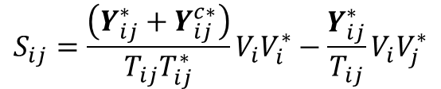
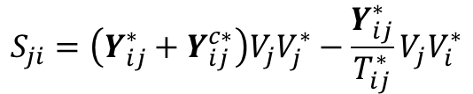


Transformador: Modelo “Pi”
$$T_{ij}:1$$
$$V_{i}$$
$$I_{ij}$$
$$V_{j}$$
$$Y_{ij}$$
$$Y_{ij}^{c}$$
$$Y_{ij}^{c}$$
Shunt
Conecta barras en la red
Flujo de potencia:
$$S_{ij}={\frac{\left(Y_{ij}^{∗}+Y_{ij}^{c∗}\right)}{T_{ij}T_{ij}^{∗}}V}_{i}V_{i}^{∗}−\frac{Y_{ij}^{∗}}{T_{ij}}V_{i}V_{j}^{∗}$$
$$S_{ji}={\left(Y_{ij}^{∗}+Y_{ij}^{c∗}\right)V}_{j}V_{j}^{∗}−\frac{Y_{ij}^{∗}}{T_{ij}^{∗}}V_{j}V_{i}^{∗}$$

Slide 13
Principales ideas (1/
Para resolver problemas de optimización no lineal, se tiene:
Algoritmos: desafío muy grande; a veces irresoluble o no escalable.
Factibilidad: Si, si el algoritmo converge.
Aproximar las ecuaciones (forma no lineal a lineal)
Algoritmos: son numéricamente estables; rápidos y escalables.
Factibilidad: No se garantiza la factibilidad.
Convexificar las ecuaciones (Forma elegante de resolver un problema no lineal através de relajaciones convexas, sin aproximaciones e iteraciones)
Algoritmos: son numéricamente estables; a veces lentos y difíciles de escalar.
Factibilidad: Garantiza la factibilidad.
PNL: Programación no lineal; PNLIM: Programación no lineal entera mixta

Slide 14
Principales ideas (2/
Para resolver problemas de optimización no lineal, se tiene:
Algoritmos: desafío muy grande; a veces irresoluble o no escalable.
Factibilidad: Si, si el algoritmo converge.
Aproximar las ecuaciones (forma no lineal a lineal)
Algoritmos: son numéricamente estables; rápidos y escalables.
Factibilidad: No se garantiza la factibilidad.
Convexificar las ecuaciones (Forma elegante de resolver un problema no lineal através de relajaciones convexas, sin aproximaciones e iteraciones)
Algoritmos: son numéricamente estables; a veces lentos y difíciles de escalar.
Factibilidad: Garantiza la factibilidad.
PNL: Programación no lineal; PNLIM: Programación no lineal entera mixta

Slide 15

“The new becomes old, and the old becomes new…a life cycle”

